Slide 1





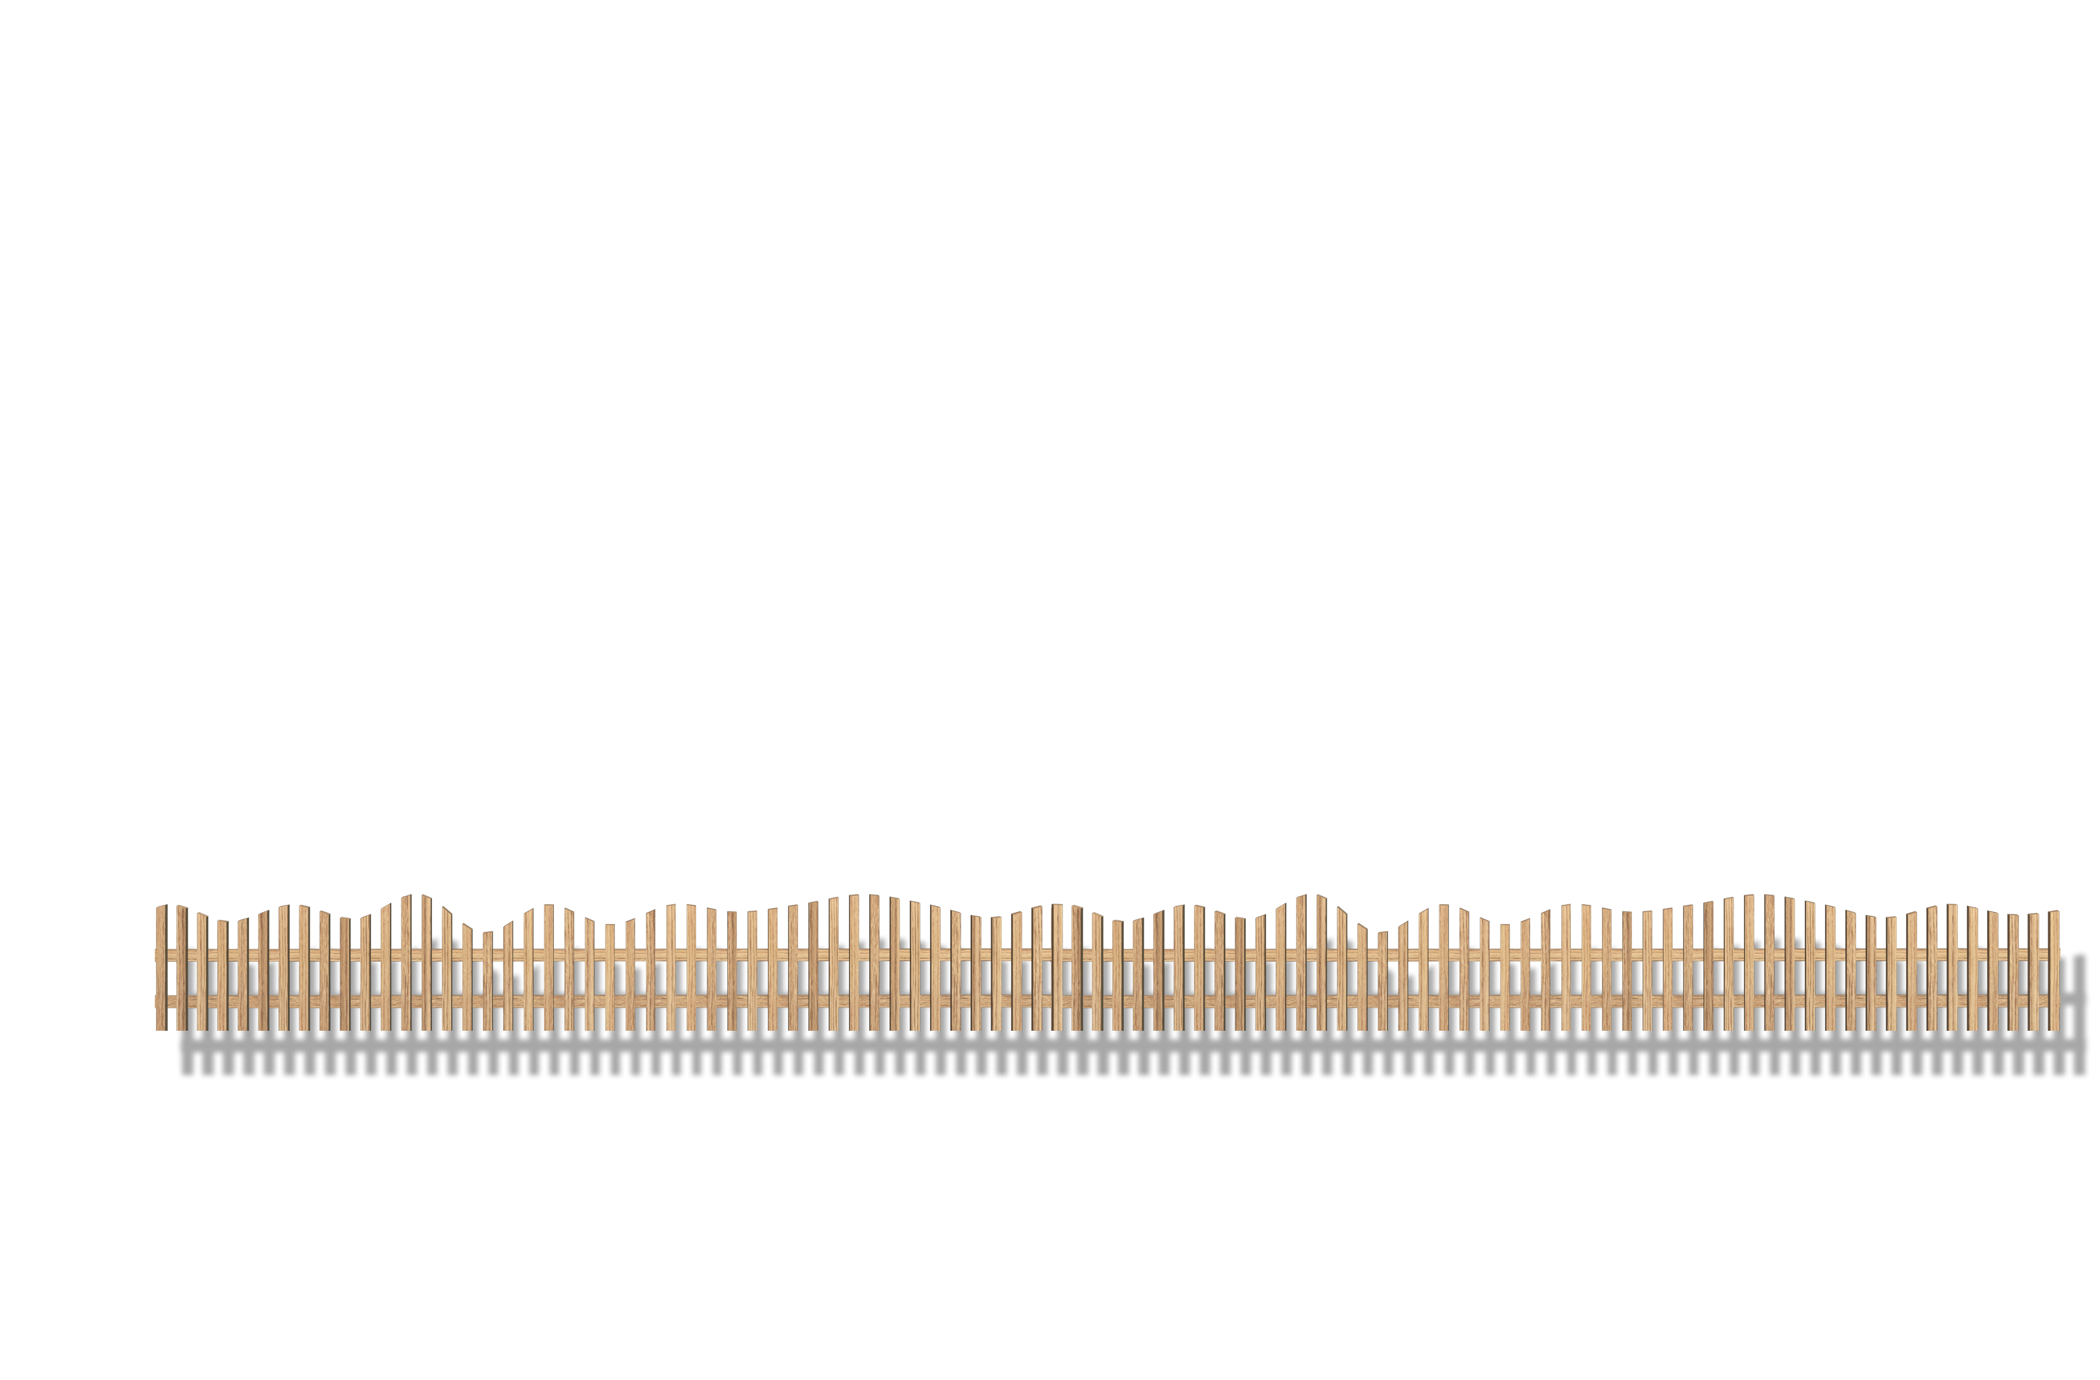
Chủ đề 7: Âm nhạc nước ngoài
Tiết 27
- Lý thuyết âm nhạc: Ôn tập
- Đọc nhạc: Bài số 4

Slide 2




Nội dung 1: Ôn lí thuyết âm nhạc

Slide 3

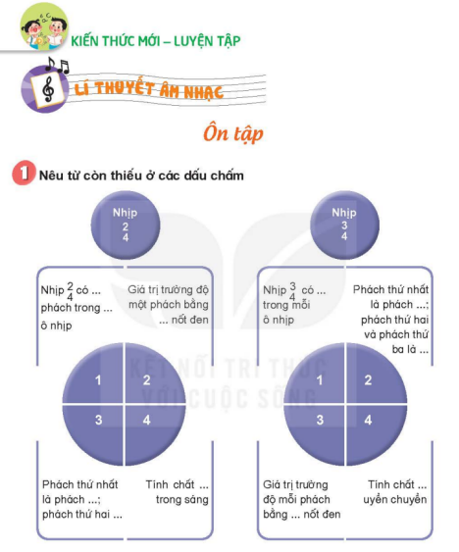



2
3 p
1
Mạnh
1
Nhẹ
Mạnh
Nhẹ nhàng
Nhẹ
1

Slide 4
Chỉ ra sự giống nhau và khác nhau giữa nhịp 2/4 và nhịp 3/4
* Giống nhau: Đều có phách đầu tiên là phách mạnh, mỗi phách đều tương ứng bằng 1 nốt đen.
* Khác nhau: Nhịp 2/4 có 2 phách trong 1 ô nhịp
Nhịp 3/4 có 3 phách trong 1 ô nhịp

Slide 5
Nội dung 2: Bài đọc nhạc số 3

Slide 6






Đọc gam đô trưởng:

Slide 7
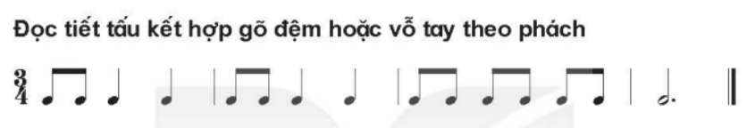

Slide 8



Slide 9
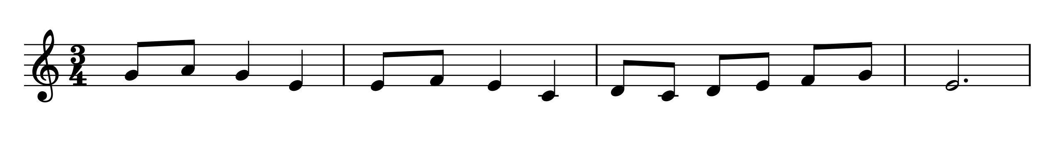
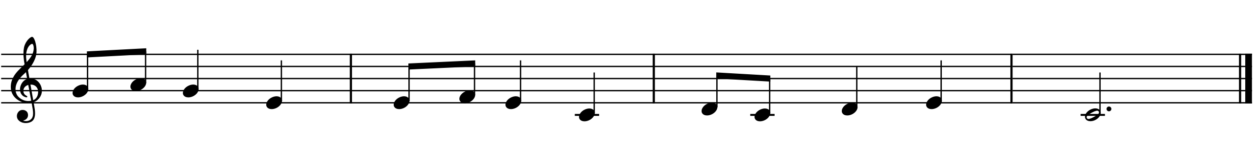
Tìm hiểu bài đọc nhạc:
Bài số 4
Bài đọc nhạc được viết ở nhịp 3/4
Gồm 8 ô nhịp
Cao độ: Đô, rê, mi, pha, son, la
Trường độ: Nốt đen, nốt móc đơn, nốt trắng chấm dôi

Slide 10
Đọc nhạc từng câu
Câu 1:

Slide 11
Câu 2:

Slide 12
Ghép toàn bài:
Bài số 4

Slide 13

Ghép toàn bài kết hợp thanh phách:
Bài số 4

Slide 14






Đọc nhạc kết hợp kí hiệu bàn tay:
Bài số 4

